Slide 1

Sistem Keamanan Mesin ATM menggunakan Sidik Jari
Christiawan/13214133
Bayu Aji Sahar/13214131
Azel Fayyad R/13214108
TA171801007

Slide 2
KRITERIA PEMBEDA DESIGN
No. Design | Memenuhi Spec? | Keamanan Sistem
1 | Ya
2 | Ya
3 | Ya
Pemilihan design menggunakan Decision Martrix Analysis dengan metode
COWS (Criteria-Option-Weight-Scale)

Slide 3
DECISION MATRIX C-O-W-S
Kriteria | Bobot | Desain 1 |  | Desain 2 |  | Desain 3
 |  | Value | Score | Value | Score | Value | Score
Keamanan Sistem | 0.4 | 7 | 2.8 | 9 | 3.2 | 5 | 2
Kecepatan Sistem | 0.3 | 9 | 2.7 | 6 | 1.8 | 7 | 2.1
Kemudahan bagi pengguna | 0.1 | 6 | 0.6 | 4 | 0.4 | 9 | 0.9
Kestabilan Sistem | 0.1 | 7 | 0.7 | 4 | 0.4 | 9 | 0.9
Biaya tambahan per transaksi | 0.05 | 10 | 0.5 | 5 | 0.25 | 10 | 0.5
Biaya Instalasi dan Maintenance | 0.05 | 6 | 0.3 | 5 | 0.25 | 8 | 0.4
TOTAL | 1 |  | 7.6 |  | 6.3 |  | 6.8

Slide 4
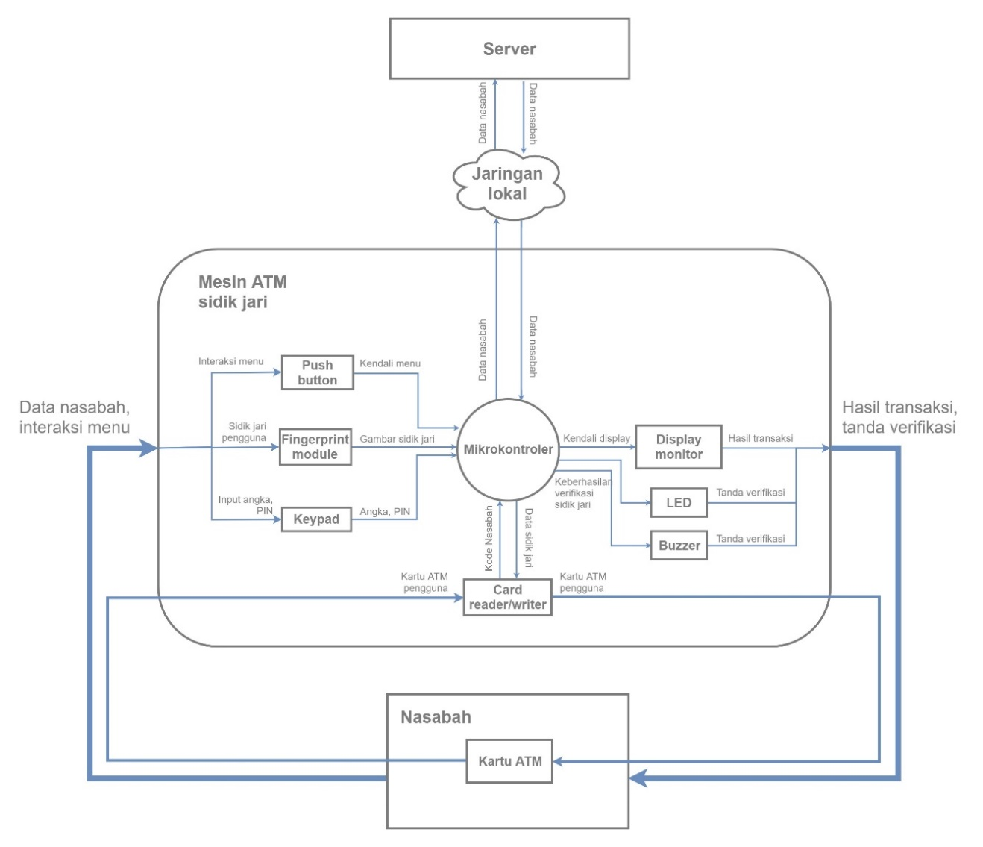
DESAIN TERPILIH
Desain Pertama

Slide 5
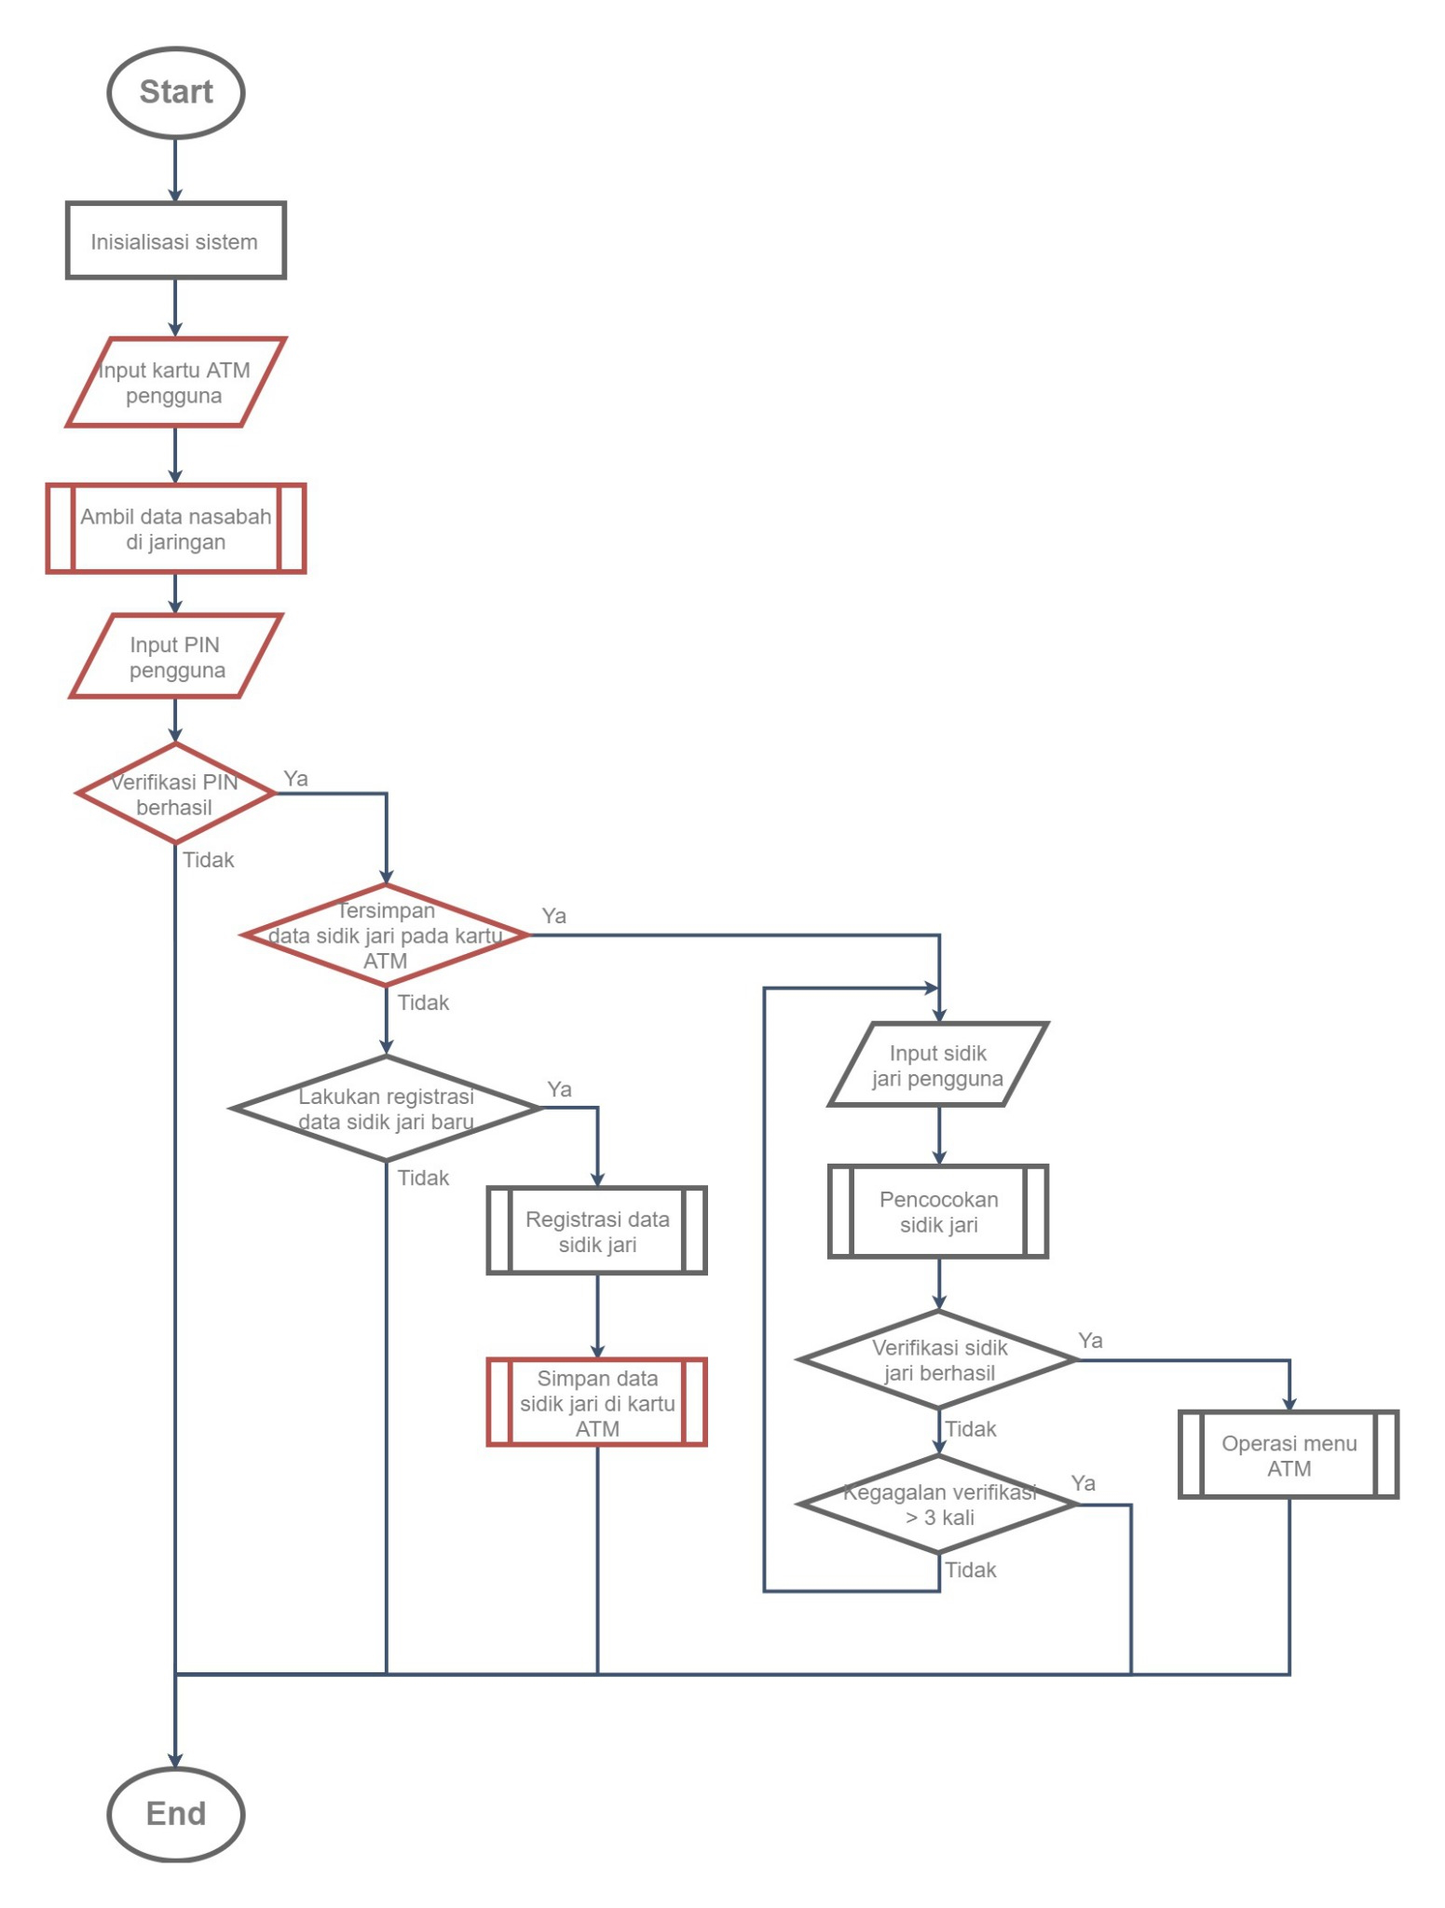
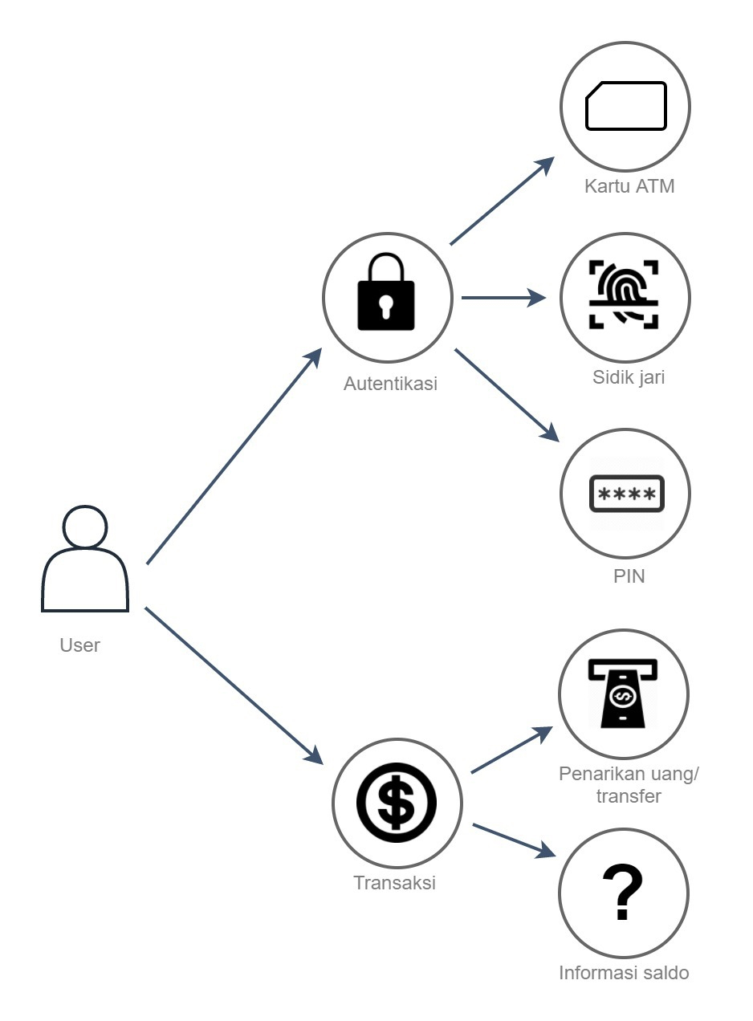
USER INTERACTION DAN FLOWCHART

Slide 6


